Slide 2
Чтобы чувствовать себя на дороге в безопасности необходимо соблюдать Правила дорожного движения (ПДД)

Slide 3
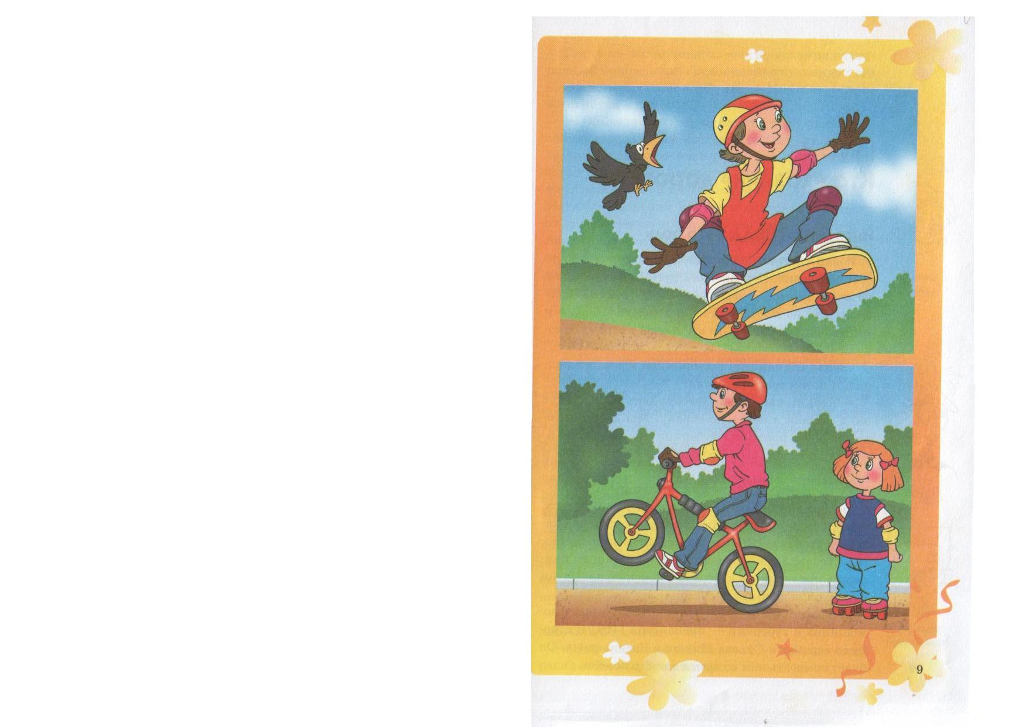
Пока тебе не исполнилось 14 лет, согласно пункту 24.1 Правил дорожного движения ты можешь ездить на велосипеде только во дворе или в парке. Там же ты можешь кататься на роликах или скейтборде. Только не забывай надевать шлем, налокотники, перчатки и наколенники. Это поможет избежать ненужных травм.

Slide 4
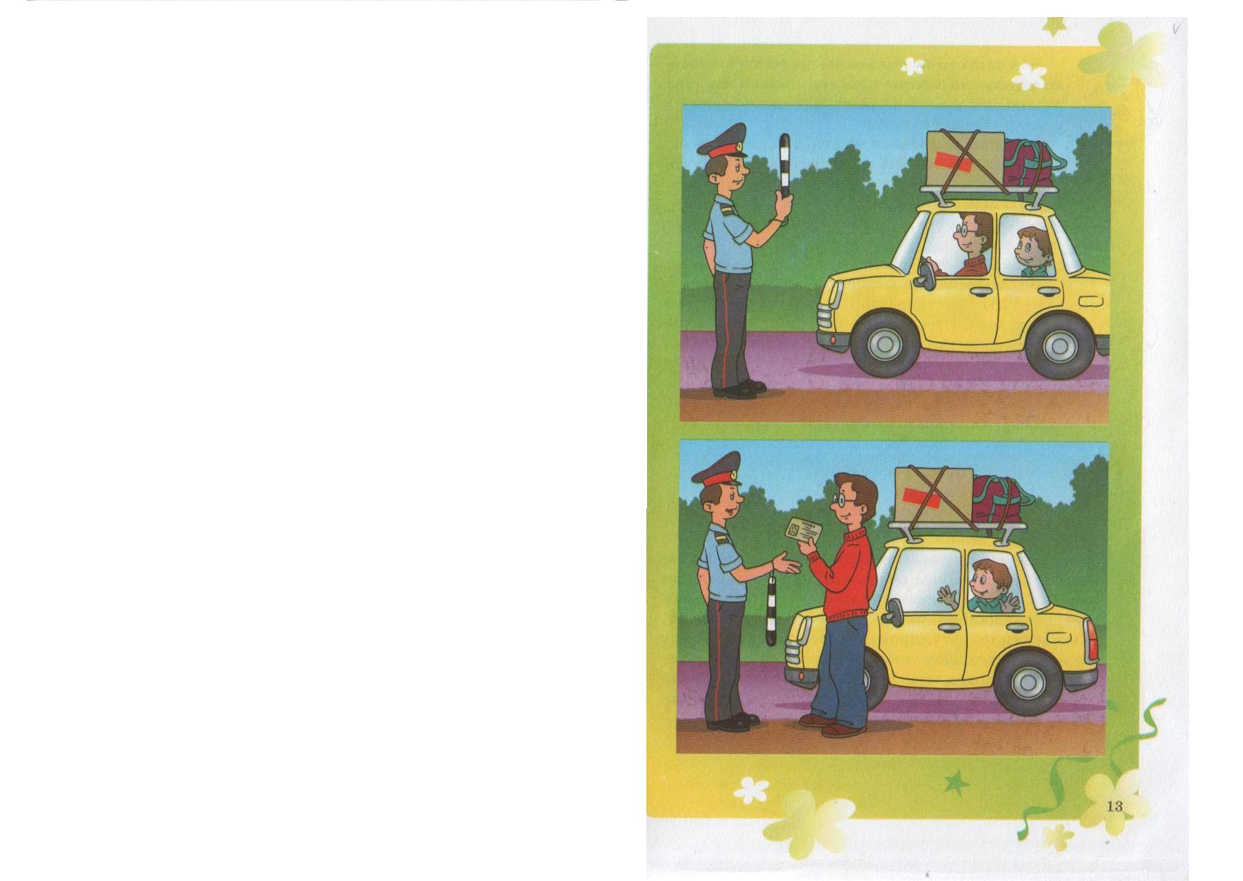
Дорожное движение – поле повышенной опасности. Регулирует его ГИБДД.
Дорожно-патрульная служба (ДПС) является структурным подразделением ГИБДД
МВД РФ – это Министерство внутренних дел Российской Федерации

Slide 5
Бывает же работа - завидно от души! – Свисти когда охота, Да палочкой маши.
Вот такие стихи сложили о регулировщике. На самом деле его работа очень ответственна: он обеспечивает безопасность на дорогах, предотвращает аварии и сохраняет жизни людей. Регулировщик появляется там, где сломался светофор либо возникли сильные проблемы с движением. Жесты регулировщика – своеобразный код, который должны понимать все участники движения.

Slide 6
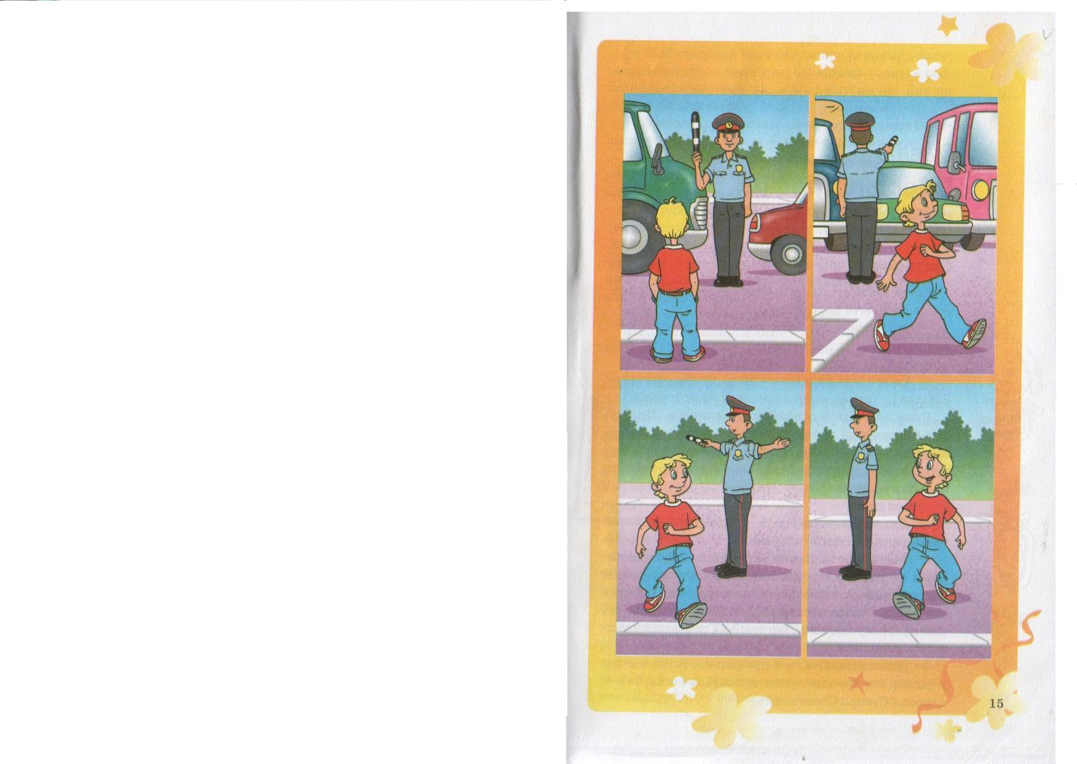
Регулировщиками могут быть не только сотрудники милиции, а и дружинники, дежурные на железнодорожных переездах, работники дорожно- эксплуатационной службы, сотрудники военной инспекции

Slide 7
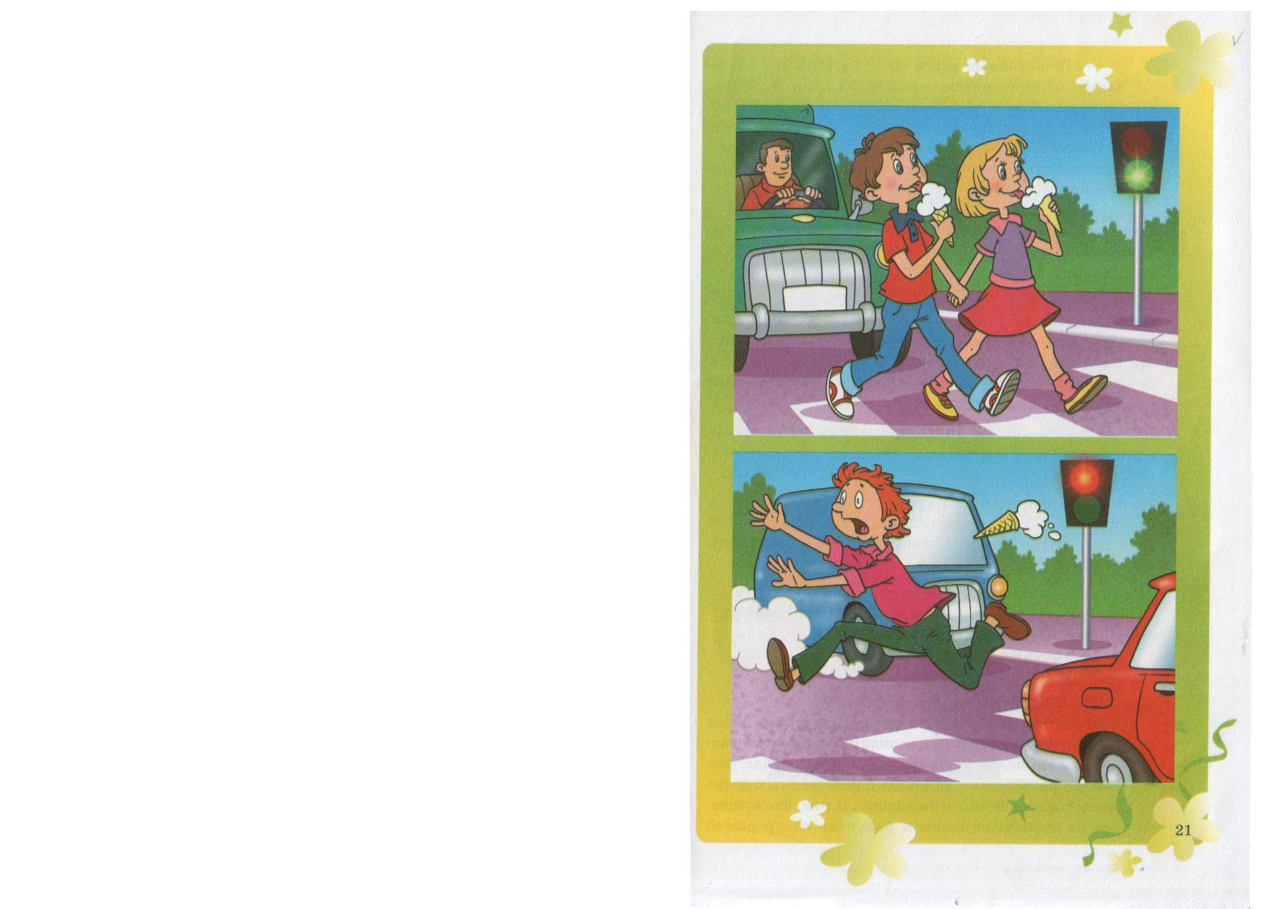
Светофор
Чтоб тебе помочь
Путь пройти опасный
Горим и день, горим и ночь
Зелёный, жёлтый, красный.
Наш домик – светофор,
Мы три родные брата.
Мы светим с данных пор
В дороге вам, ребята.

Slide 8
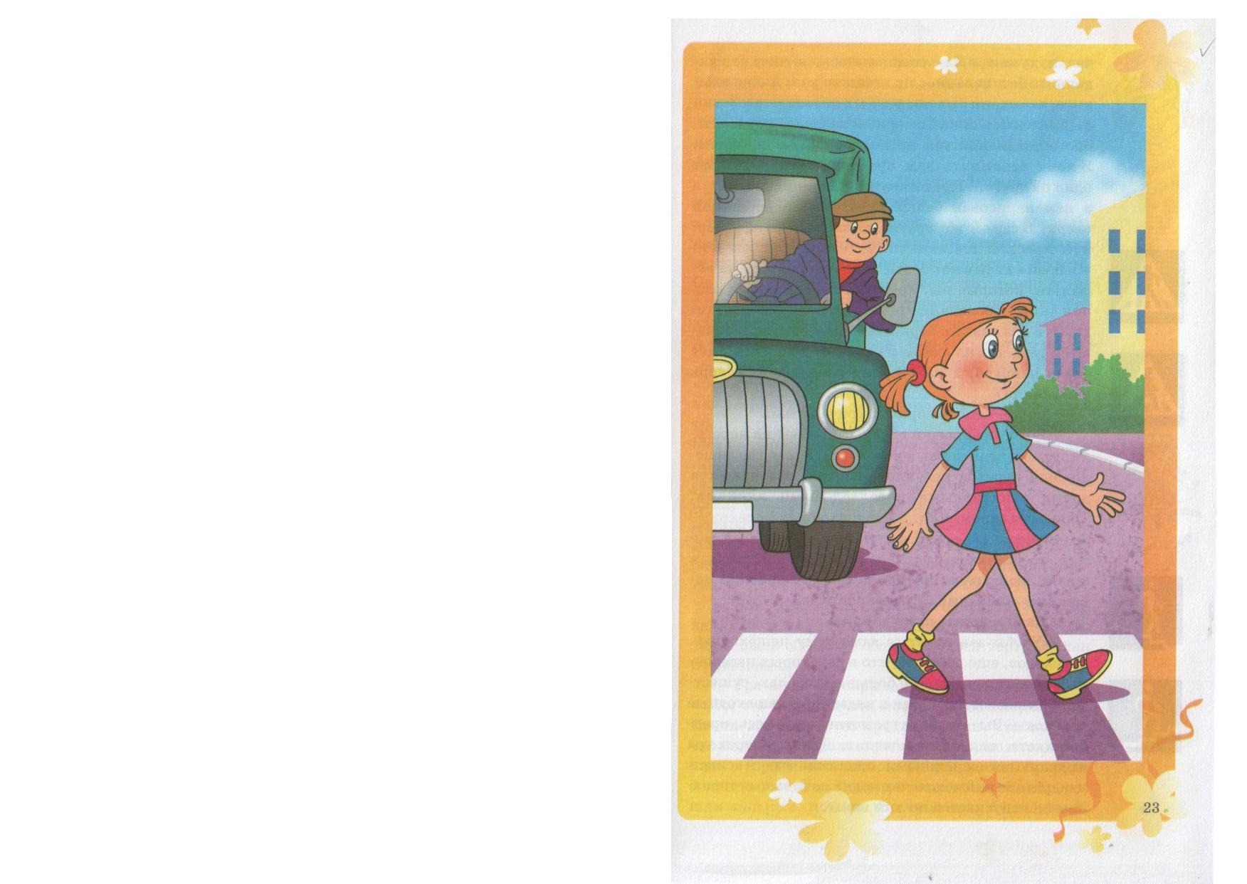
Пешеходный переход
Пешеходы должны пересекать проезжую часть по пешеходным переходам, а при их отсутствии – на перекрёстках по линии тротуаров или обочин

Slide 9
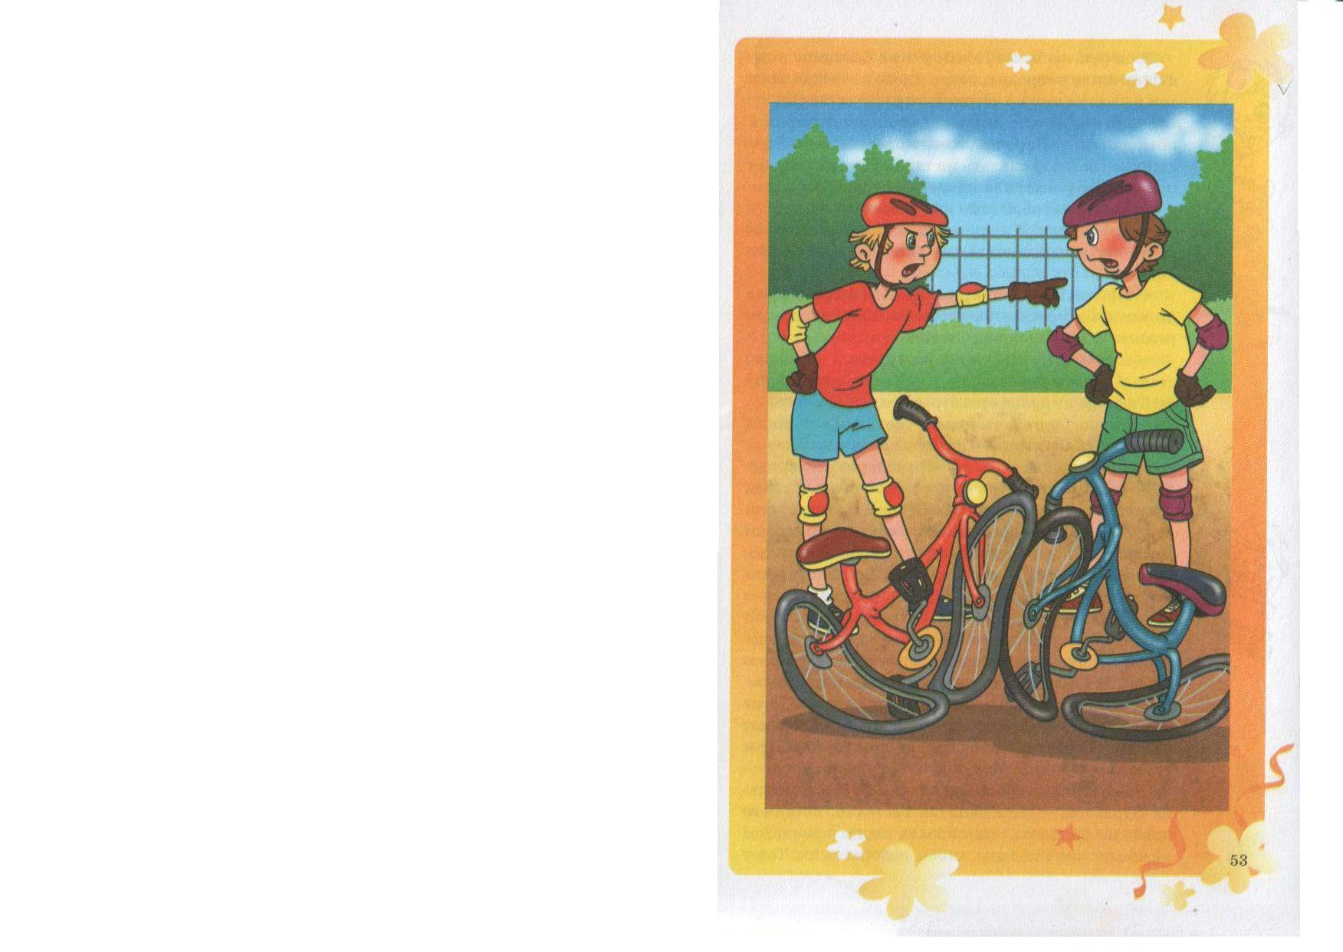
ДТП
Дорожно-транспортное происшествие – событие, возникшее в процессе движения по дороге транспортного средства и с его участием, при котором погибли или ранены люди, повреждены транспортные средства, сооружения, грузы либо причинён иной материальный ущерб.

Slide 10
Оказание помощи пострадавшему в ДТП
На ушибы мягких тканей прикладываем холод
При повреждении конечностей – ограничение движений и тугая повязка
Остановить кровотечение из раны
Продезинфицировать рану
При более тяжёлых травмах: закрытых переломах, черепно-мозговых травмах, ушибах внутренних органов – обеспечить полный покой до прибытия врача

Slide 11
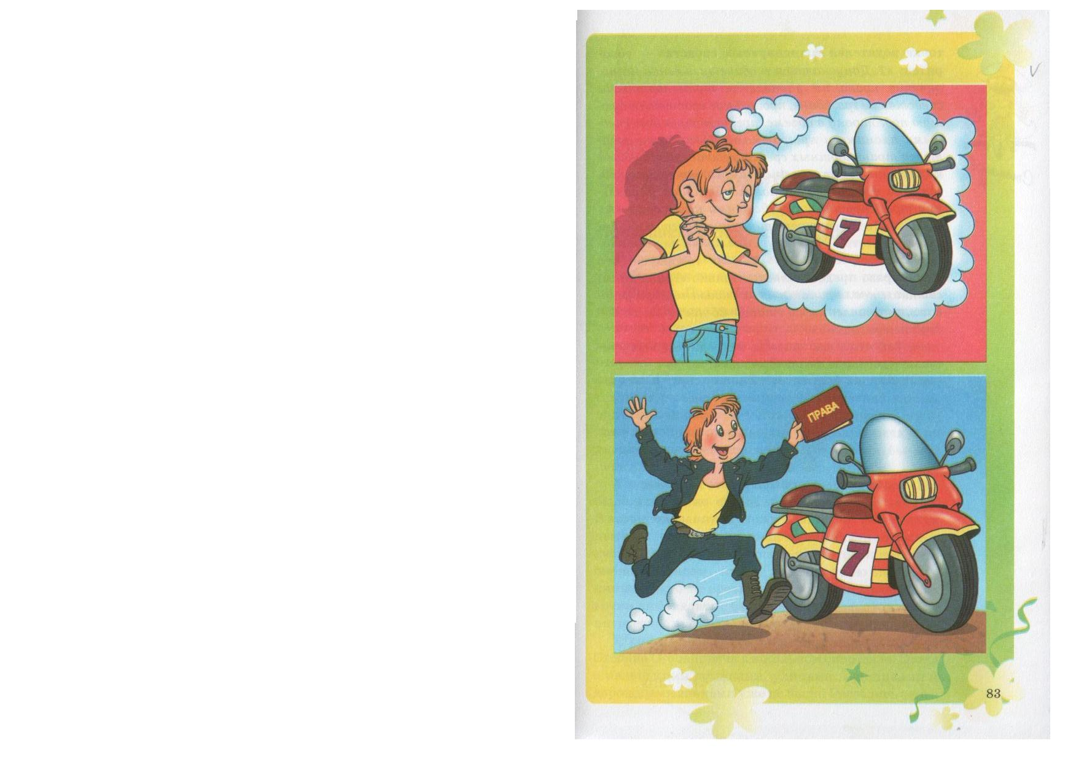
К вождению мотоциклов допускаются абсолютно физически и психически здоровые юноши и девушки с 16 лет, имеющие права на вождение мотоцикла, прошедшие врачебное освидетельствование в соответствующих медицинских учреждениях.

Slide 12
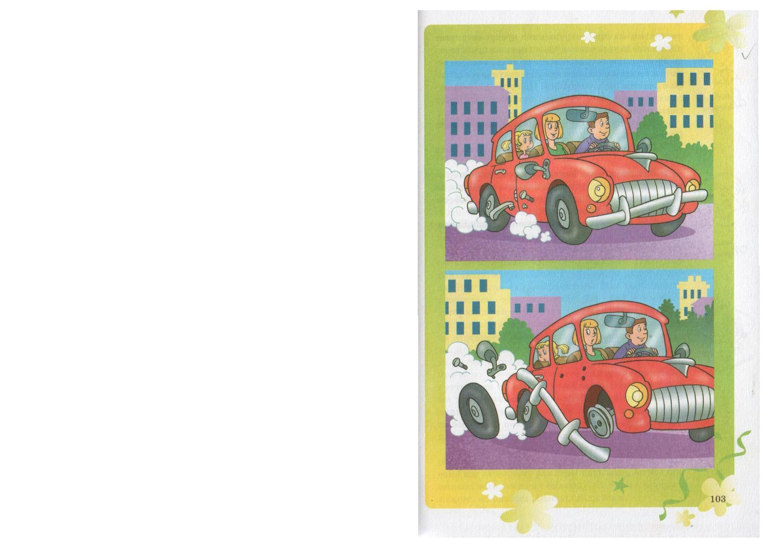
Необходимо следить за состоянием «здоровья» своего транспортного средства. Иначе оно может подвести в самый важный момент

Slide 13
Закон дорог мудр и строг, И ты не забывай его, дружок. Мало, чтоб его все знали, Надо, чтобы выполняли! Тогда можно поручиться – Беды дорожной не случится!

